Slide 1
Залежність мого життя і здоров’ я від глобальних проблем
Здоров'я дорожче за багатство.
(Джон Рей)

Slide 2

Інвалідність
Інвалі́дність — соціальна недостатність внаслідок обмеження життєдіяльності людини, яка викликана порушенням здоров'я зі стійким розладом функцій організму, що призводить до необхідності соціального захисту і допомоги.
Інвалідність

Slide 3
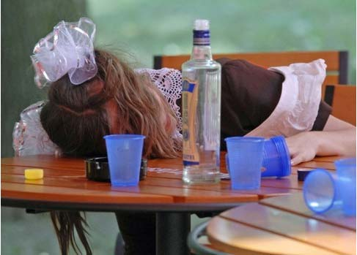
Алкоголізм
Алкоголі́зм — захворювання, що викликається систематичним вживанням алкогольних напоїв, що характеризується патологічним потягом до них, призводить до психічних і фізичних розладів та порушує соціальні стосунки особи, яка страждає цим захворюванням.

Slide 4
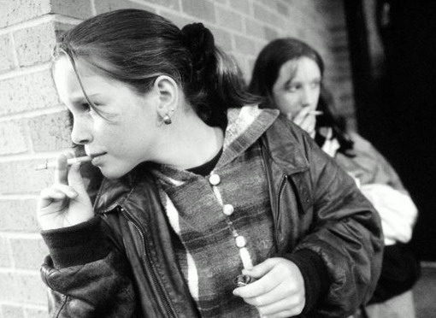
Куріння
Тютюнопалíння (або просто паління) — вдихання диму тліючого висушеного листя тютюну.

Slide 5
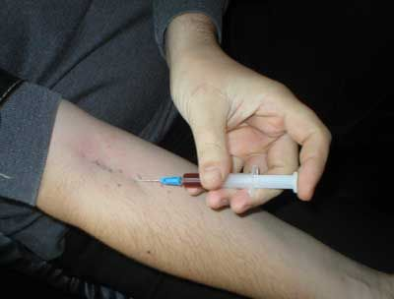
Наркоманія
Наркоманія— група хвороб, що виникає внаслідок систематичного, у наростаючій кількості вживання речовин, які включені до затвердженого на офіційному рівні списку наркотиків.

Slide 6
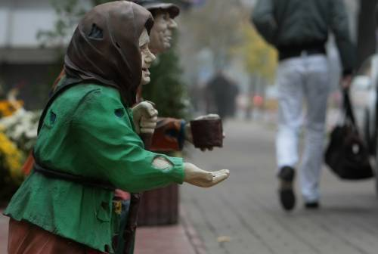
Бідність‎
Бідність — соціальні відносини, що характеризуються відсутністю необхідних матеріальних засобів для того, щоб провадити «нормальне» (відповідно до норм прийнятих суспільством) життя, наприклад, неможливість прогодувати свою родину, дати освіту дітям чи забезпечити сім'ю якісним медичним обслуговуванням.

Slide 7
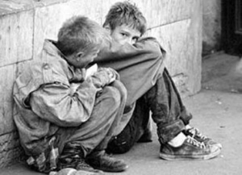
Безпритульність‎
Безприту́льні (бездомні, безхатченки) — категорія осіб без постійного місця проживання. До них можуть належати особи, які мешкають у не призначених та не пристосованих для проживання місцях, а також особи, які у нічний час проживають у притулку для бездомних.

Slide 8
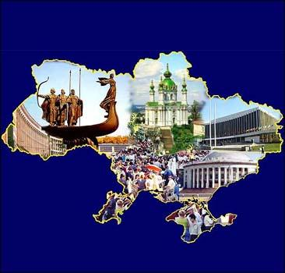
Економічні проблеми
Економі́чна кри́за (грец. krisis — поворотний пункт) — різке погіршення економічного стану країни, що виявляється в значному спаді виробництва, порушенні виробничих зв'язків, що склалися, банкрутстві підприємств, зростанні безробіття, і у результаті — в зниженні життєвого рівня, добробуту населення.

Slide 9
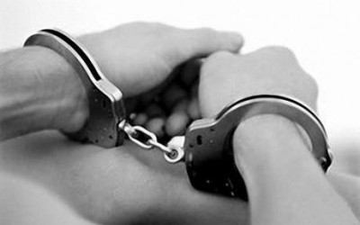
Злочинність‎
Злочи́нність — відносно масове, історично мінливе, соціальне і кримінально правове явище, що являє собою цілісну сукупність всіх злочинів, вчинених на певній території за відповідний період часу.

Slide 10
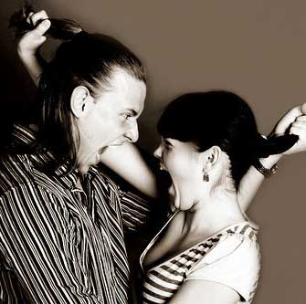
Конфлікти‎
Конфлікт — ситуація, в якій кожна зі сторін намагається зайняти позицію несумісну з інтересами іншої сторони.

Slide 11
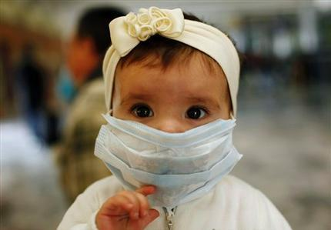
Хвороби
Хвороба, або Захворювання — патологічний процес, який проявляється порушеннями морфології (анатомічної, гістологічної будови), обміну речовин чи / та функціонуванням організму (його частин) у людини / тварини.

Slide 12
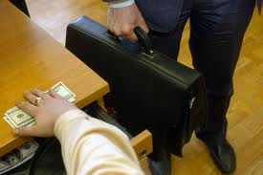
Корупція‎
Корупція (від лат. corrumpere — псувати) — протиправна діяльність, яка полягає у використанні службовими особами їх прав і посадових можливостей для особистого збагачення; підкупність і продажність громадських і політичних діячів.

Slide 13
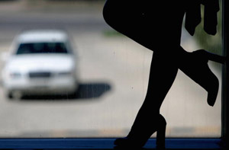
Проституція‎
Проститу́ція в Украї́ні є незаконною, проте широко розповсюджена і в значній мірі ігнорується урядом.

Slide 14
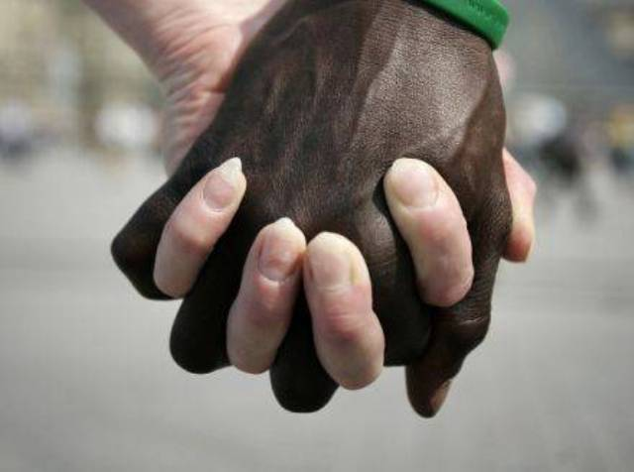
Расизм‎
Раси́зм — світогляд, а також політичні теорії і практичні дії, що ґрунтуються на расовій дискримінації, на уявленні про поділ людей на біологічно різні групи на основі видимих особливостей зовнішнього вигляду, як-от колір шкіри, структура та колір волосся, риси обличчя, будова тіла тощо, тобто на раси, і різному ставленні до людей та їхніх спільнот залежно від приналежності до цих груп (рас).

Slide 15

Самогубство‎
Самогу́бство (суїцид) — свідоме самостійне позбавлення себе життя, спричинене своєю безпосередньою, умисною і бажаною дією.

Slide 16
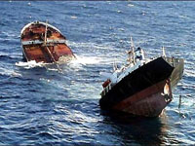
Техногенні катастрофи‎
Техногенна катастрофа (англ. Industrial disaster) - велика аварія на техногенному об'єкті, що тягне за собою масову загибель людей і навіть екологічну катастрофу.

Slide 17
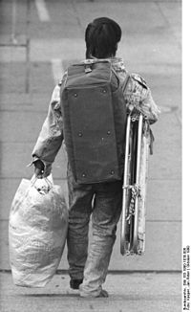
Гастарбайтерство
Гастарбайтер (нім. Gastarbeiter, дослівно: гість-працівник (нім. Gast + Arbeiter)) — жаргонізм, що означає іноземця, що працює за тимчасовим наймом.

Slide 18
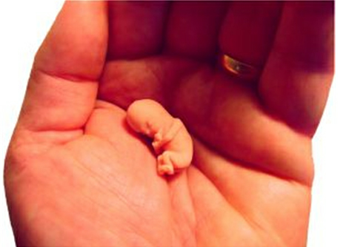
Аборт
Або́рт (лат. abortus — викидень) — переривання життя зачатої, але ще не народженої дитини, внаслідок якого настає переривання вагітності, і видалення її з матки до того, як дитина зможе жити самостійно.

Slide 19
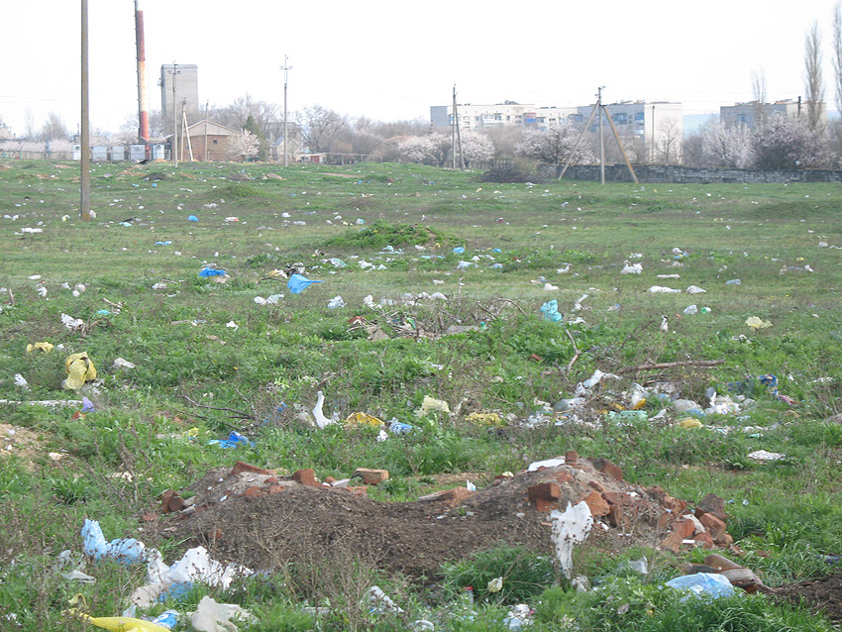
Забру́днення
Забру́днення — привнесення в природно-антропогенне середовище, виникнення в ньому нових, не характерних для середовища фізичних, хімічних, біологічних речовин, агентів, які негативно впливають на людину і живі організми.

Slide 20
Види забруднень
Електромагнітне забруднення
Шумове забруднення
Локальне забруднення
Вихлопні гази

Slide 21
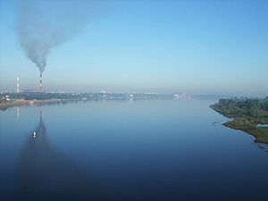
Електромагнітне забруднення
Електромагнітне забруднення – це різновид антропогенного або природного фізичного забруднення, що виникає при модифікації електромагнітних властивостей середовища (під дією ліній електропередач (ЛЕП) високої напруги, роботи деяких промислових установок, природних явищ – магнітних бурь і ін.).

Slide 22
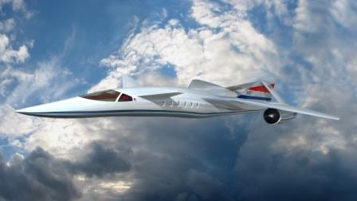
Шумове забруднення
Шумове забруднення атмосфери – одна з форм хвильового, фізичного забруднення, адаптація організму до нього є неможливою.

Slide 23
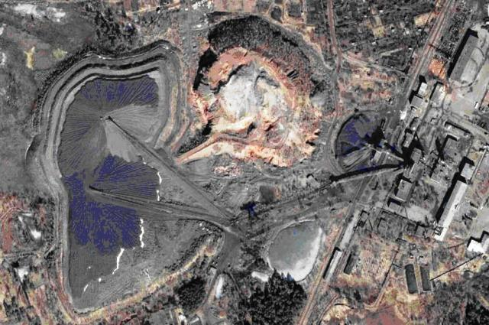
Локальне забруднення
Локальне забруднення— екологічне забруднення відносно невеликого району.

Slide 24
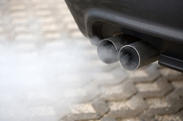
Вихлопні гази
Вихлопний газ (газ, що відходить) — відпрацьоване в двигуні робоче тіло.

Slide 25
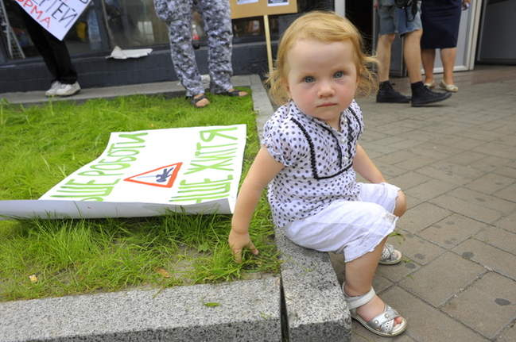
Соціальне відторгнення
Соціальне відторгнення (стан соціального відторгнення) — поняття, яке характеризує сучасні форми соціального неблагополуччя.

Slide 26
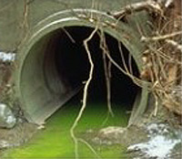
Екологічні проблеми
Екологічна проблема — це зміна природного середовища в результаті антропогенних дій, що веде до порушення структури і функціонування природних систем (ландшафтів) і призводить до негативних соціальних, економічних та інших наслідків.

Slide 27
Класифікація екологічних проблем
атмосферні (забруднення атмосфери: радіологічне, хімічне, механічне, теплове);
водні (виснаження і забруднення поверхневих і підземних вод, забруднення морів і океанів);
геолого-геоморфологічні (інтенсифікація несприятливих геолого-геоморфологічних процесів, порушення рельєфу і геологічної будови);
ґрунтові (забруднення ґрунтів, ерозія, дефляція, вторинне засолення, заболочування і ін.);
біотичні (зведення рослинності, деградація лісів, пасовищна дигресія, скорочення видової різноманітності і ін.);
комплексні (ландшафтні) — запустинювання, зниження біорізноманітності, порушення режиму природоохоронних територій.

Slide 28
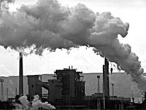
Атмосферні

Slide 29
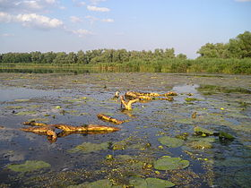
Водне

Slide 30
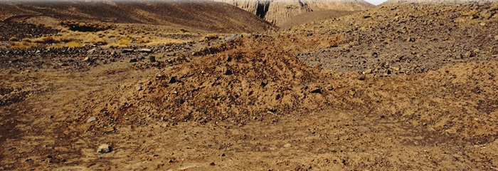
Грунтове

Slide 31
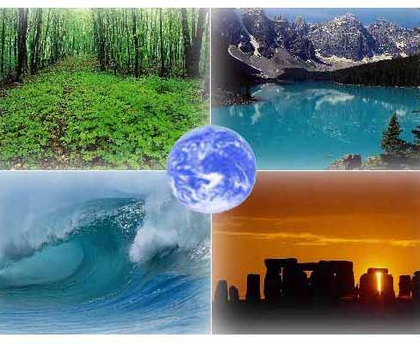
Підготувала учениця
11 класу
Висоцька Оля

